Slide 1
과제 3
이상데이터 검출 및 품질보증 시스템 생성

Slide 2
목차
DB 설명
Log DB의 table설명 및 이상 데이터 설명
(수동)이상데이터에 대해 직접 all_logs DB내 log table에 insert
(자동)이상데이터에 대해 Trigger사용
점검 프로시저 작성

Slide 3
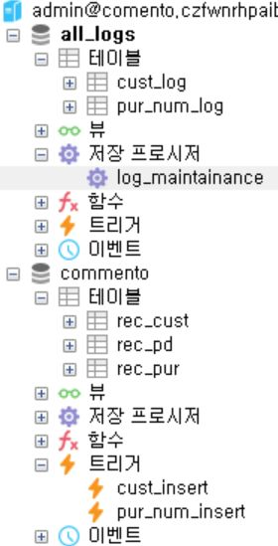
1. DB 설명
all_logs : 이상 데이터 로그 모음 DB
commento : 고객추천을 위한 insert 데이터 모음 DB

Slide 4
2. 이상 데이터 설명 및 관련 log table
1. 상품을 2회 산 고객
전체 상품 중 총 상품을 산 횟수가 2회인 고객을 이상 데이터로 간주
Log table : pur_num_log
2. rec_cust에 insert당시 이상 데이터 로그
휴대폰 번호 이상 : 14자리가 아니거나 숫자가 아닌경우
Gender이상 : 1혹은2가 아닌 숫자인 경우
Birth이상 : 8자리 숫자가 아니거나 실존하는 날짜가 아닌경우
Log table : cust_log

Slide 5
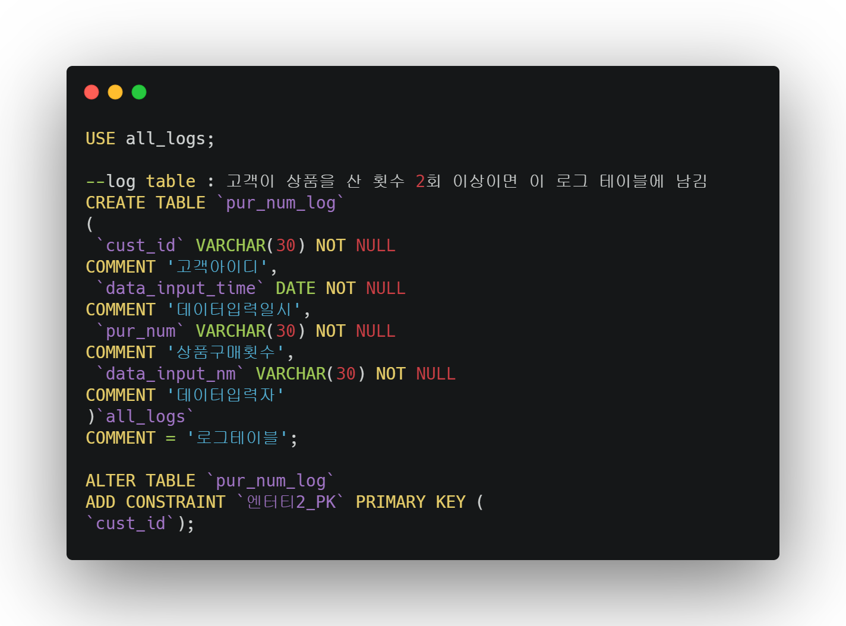
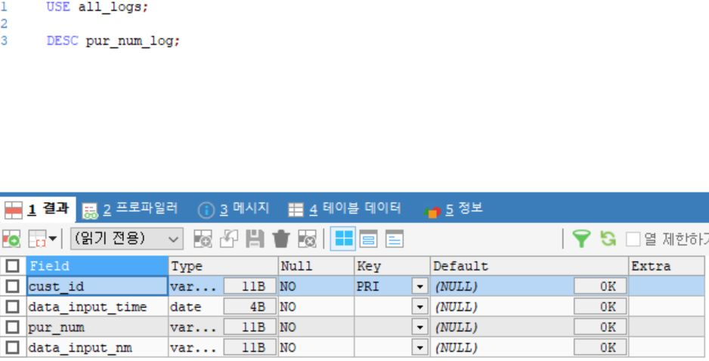
2. 이상 데이터 설명 및 관련 log table
이상 데이터 1에 대한 로그 테이블 생성 및 확인
* 이상 데이터 1 : 상품을 2회 산 고객, pur_num_log

Slide 6
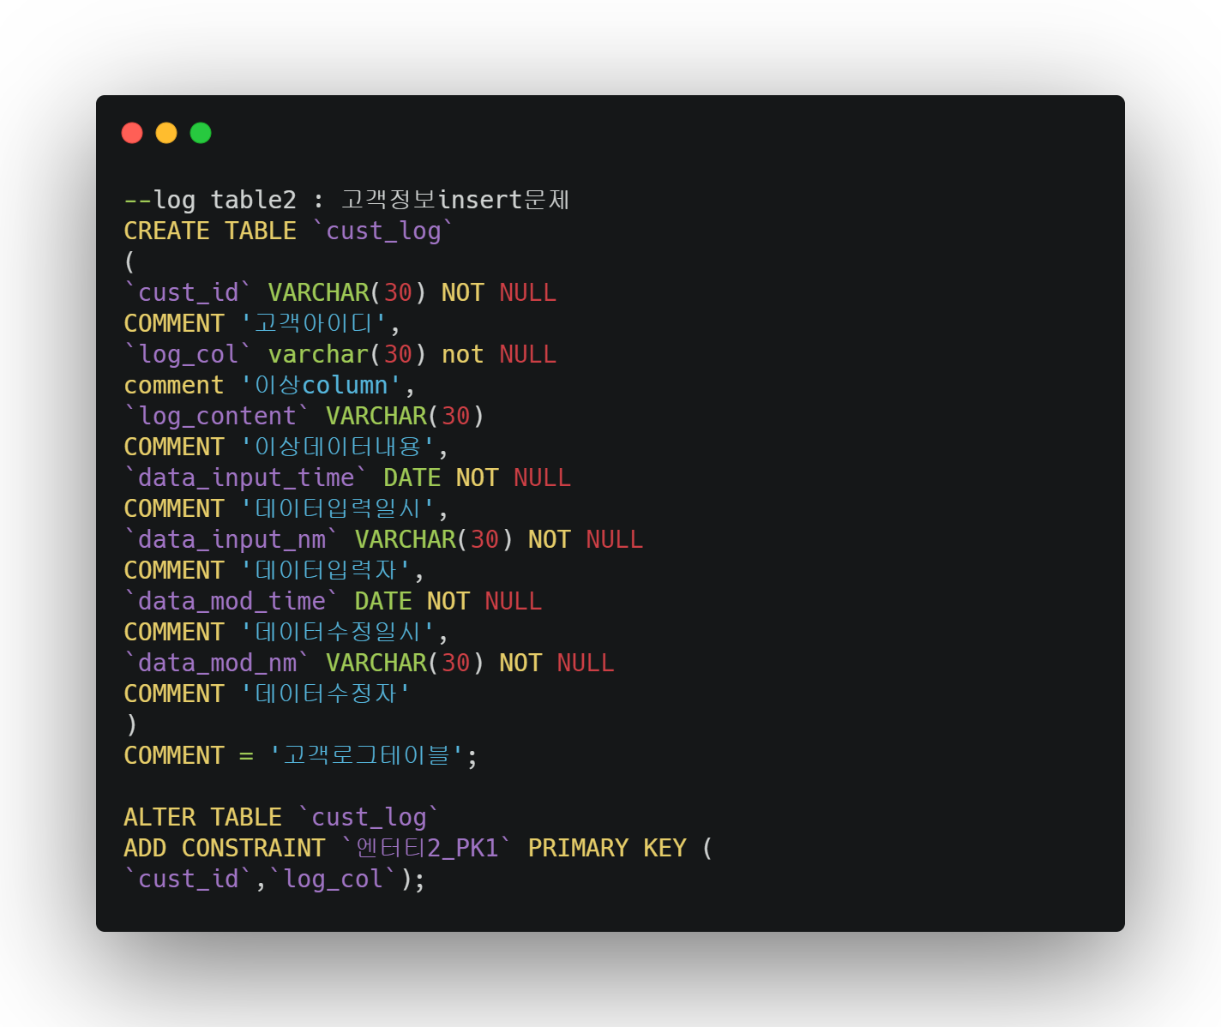
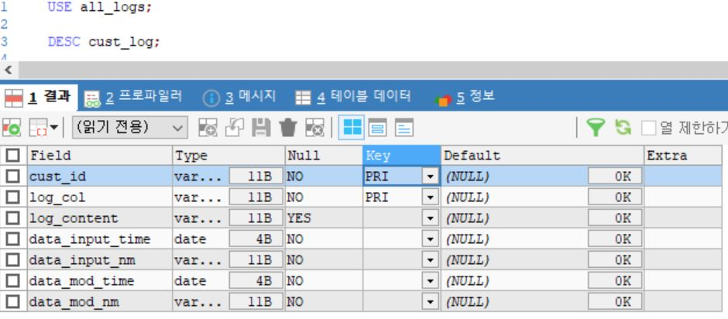
2. 이상 데이터 설명 및 관련 log table
이상 데이터 2에 대한 로그 테이블 생성 및 확인
* 이상 데이터 2 : rec_cust insert당시 이상 데이터 로그, cust_log
이상 데이터 column 이름과 그 내용 저장
* 가능 column : gender, birth, cell_no

Slide 7
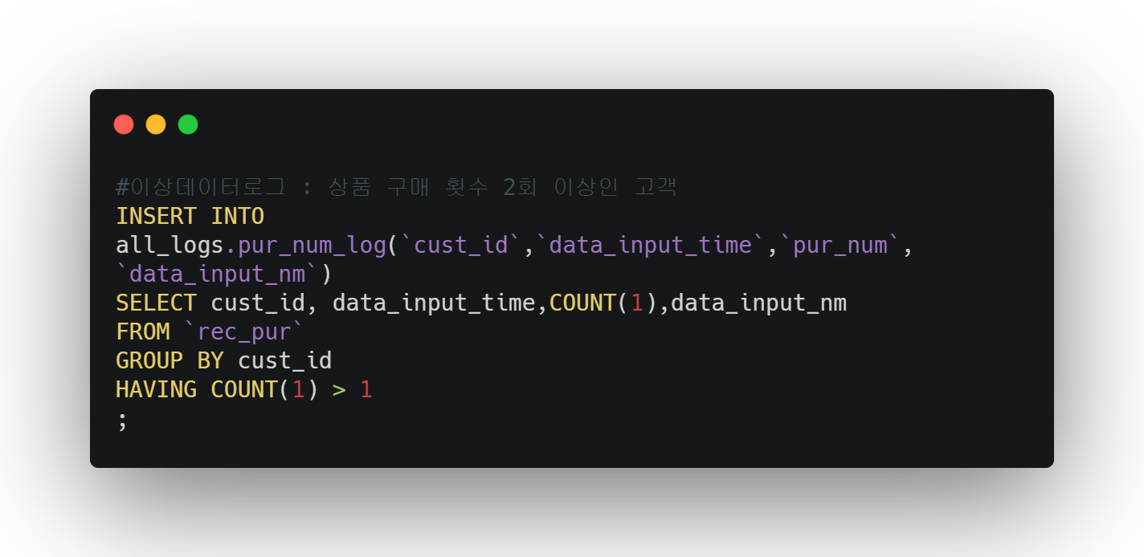
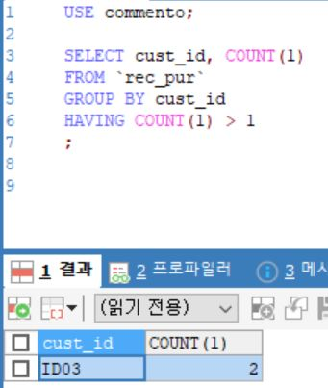
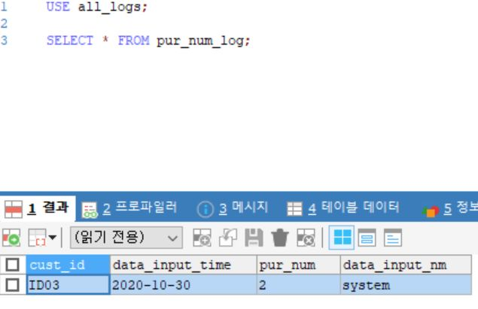
3. (수동) 직접 all_logs DB내 log table에 insert
이상 데이터 1 : 이상 고객 확인 후, 직접 table에 insert
상품을 산 횟수가 2회인 고객 확인
Table에 insert 후 확인

Slide 8
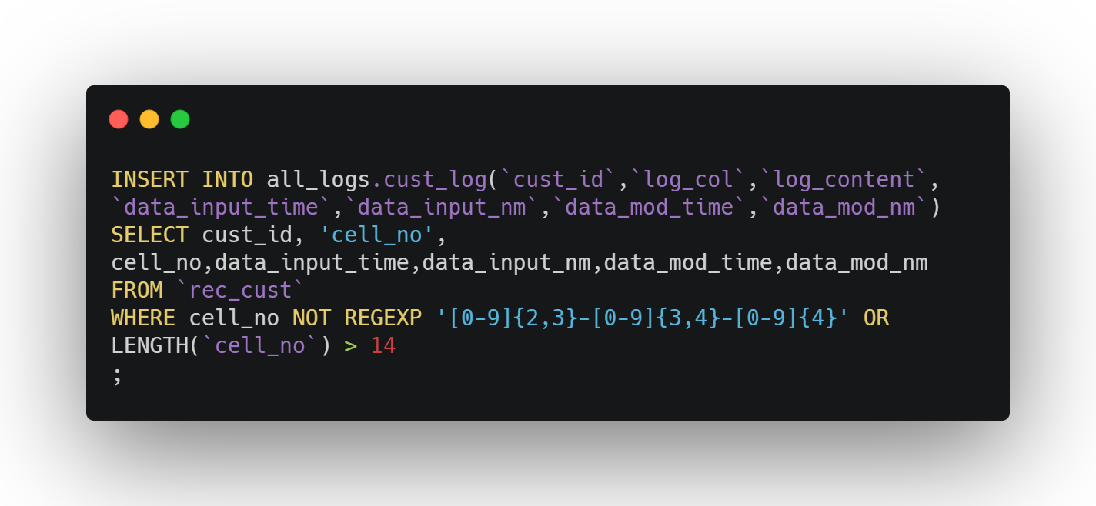
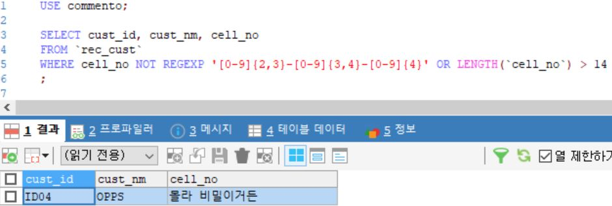
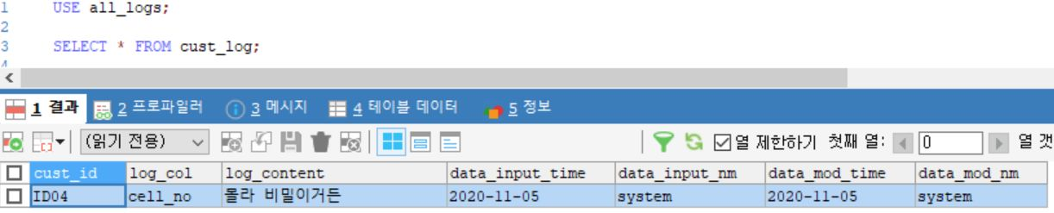
3. (수동) 직접 all_logs DB내 log table에 insert
이상 데이터 2 : 이상 고객 확인 후, 직접 table에 insert
이상 데이터 확인 : 핸드폰 번호 이상한 경우
Table에 insert 후 확인

Slide 9
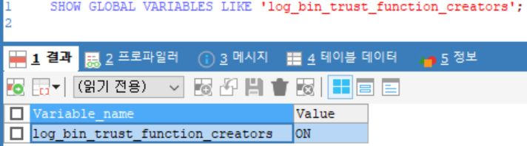
4. (자동) trigger 사용
사용 위한 set up : DB 인스턴스 파라미터 일부 변경
log_bin_trust_function_creators의 값을 0에서 1로 변경
과정 : AWS DB instance의 구성-파라미터 그룹-파라미터 새로 생성-log_bin_trust_function_creators값 1로 변경
- 데이터베이스 화면으로 와서 해당 instance 수정 후 재부팅

Slide 10
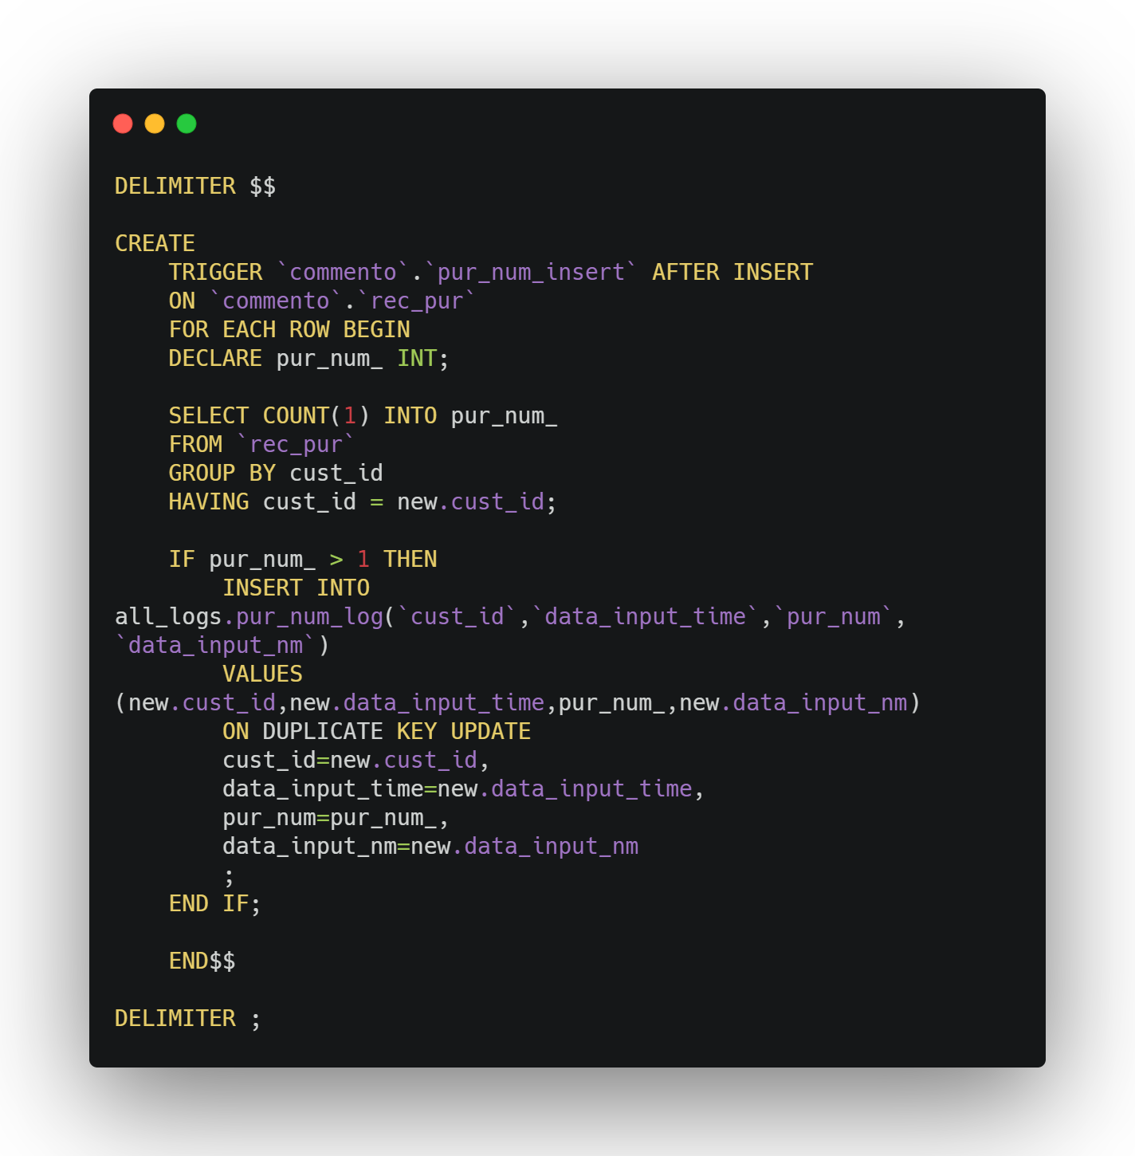
4. (자동) trigger 사용
이상데이터 1 : trigger생성
Rec_pur에 대한 insert발생시 trigger작동
Per_num_변수 : 입력들어온 데이터가 전체 상품 구매한 횟수
Pur_num_이 2이상인 경우, 이상 데이터이므로, pur_num_log테이블에 insert 혹은 update하여 로그 기록한다.

Slide 11
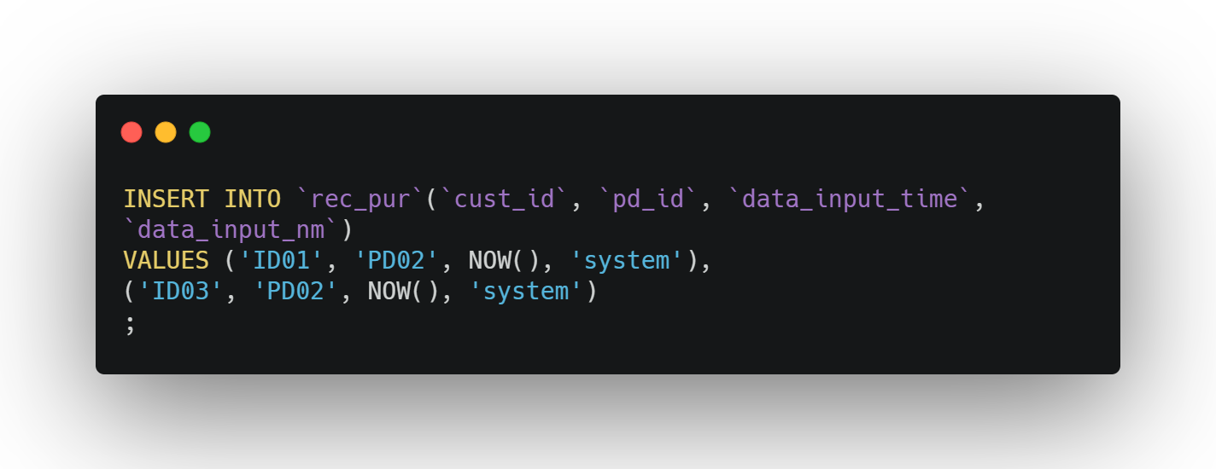
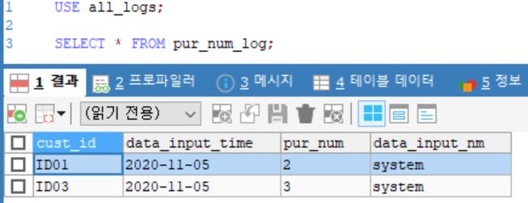
4. (자동) trigger 사용
이상데이터 1 : 추가 데이터 삽입 및 정상작동 확인
데이터 삽입 :
ID01,ID03은 본래는 상품을 각자 1,2개씩 구매하였으나, 데이터 삽입으로 상품을 2,3개씩 구매하게 된 상황
정상 작동 확인

Slide 12
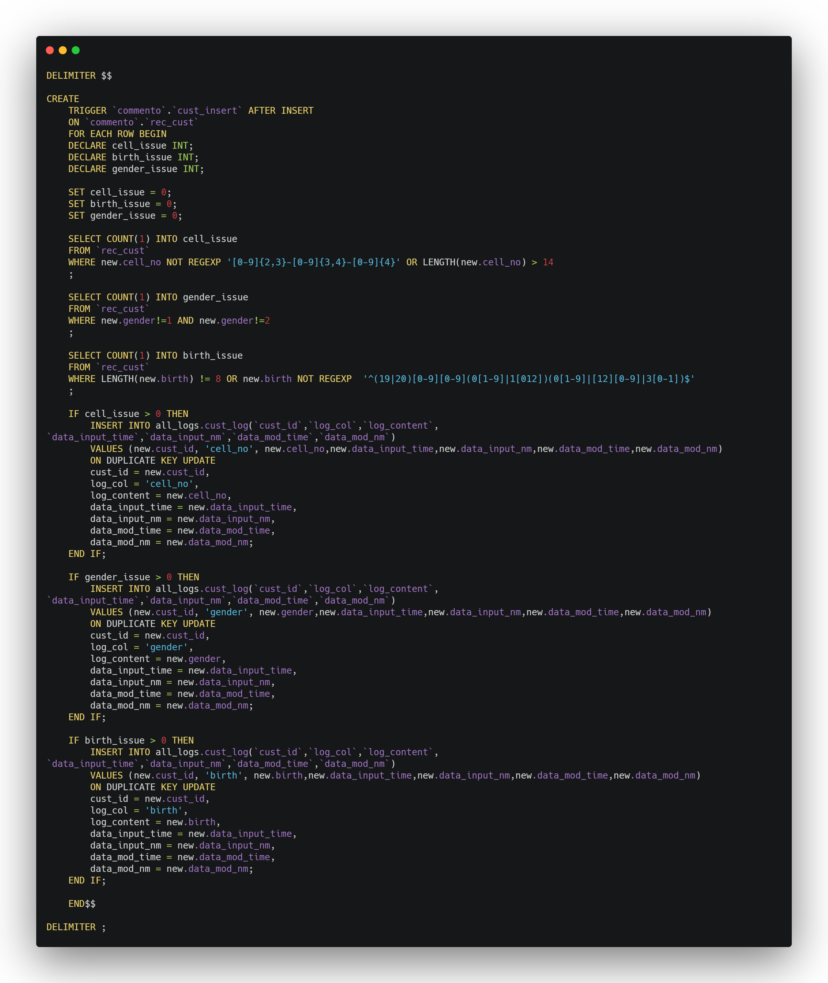
4. (자동) trigger 사용
이상데이터 2 : trigger생성
Cust_rec에 대한 insert발생시 trigger작동
Cell_issue변수 : cell_no가 이상이 있는지
(이상 : 1이상, 정상 : 0)
Birth_issue변수 : birth가 이상이 있는지
Gender_issue변수 : gender가 이상이 있는지
각각의 변수에 대해서 0이상이면 이상으로 간주하고 insert혹은 update하여 로그 기록
cust_log의 private key는 cust_id, cust_issue로 3개의 issue가 모두 있다면 각각 모두에 대해 log남김

Slide 13
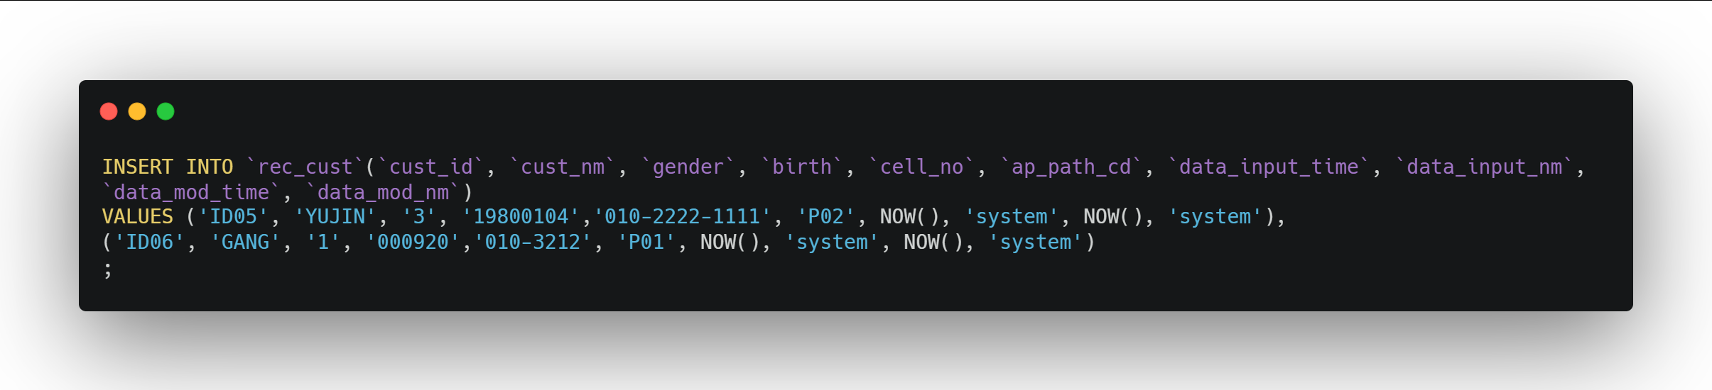
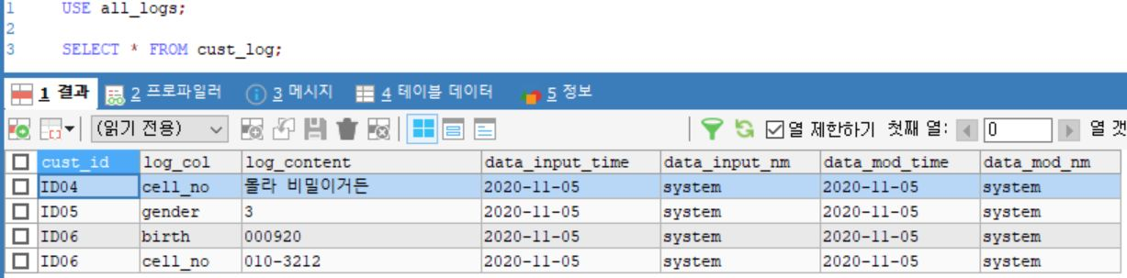
4. (자동) trigger 사용
이상데이터 2 : 추가 데이터 삽입 및 정상작동 확인
데이터 삽입 :
ID05 – gender issue발생해야함
ID06 – cell_no, birth issue 발생해야함
정상 작동 확인

Slide 14
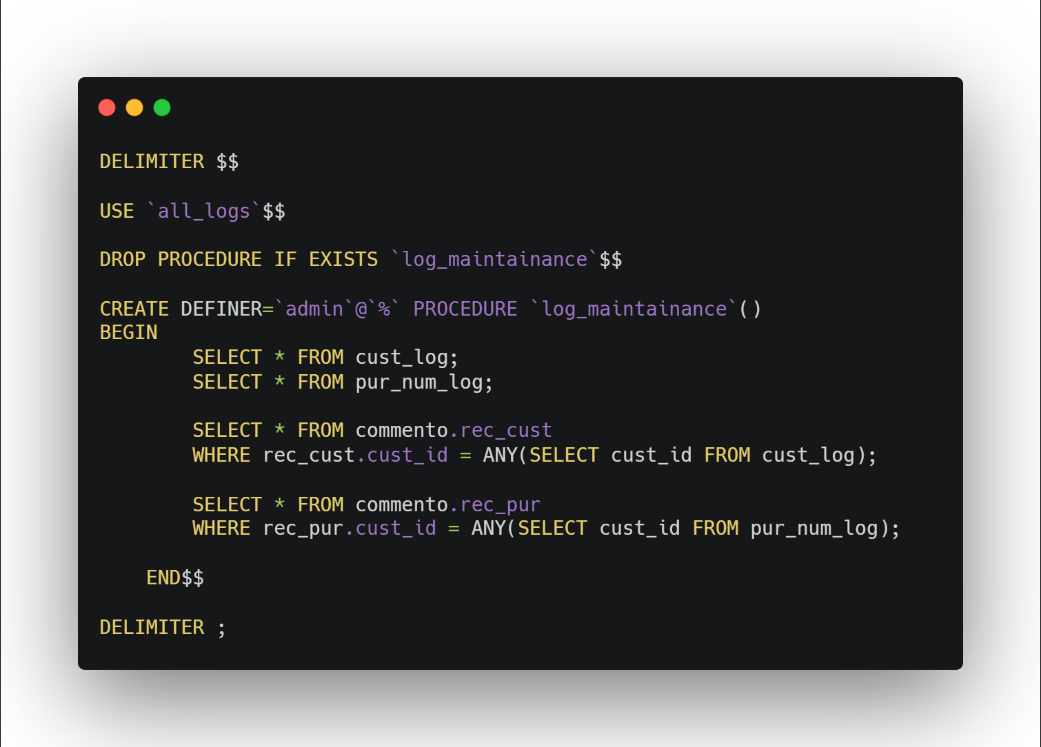
5. 점검 프로시저 작성
All_logs의 두 log table에 대하여 결과 table을 보여주는 프로시저 작성
Log_table의 table들을 보여주고,
commento DB내의 rec_cust, rec_pur에서 이상 데이터를 골라내어 보여주는 procedure

Slide 15
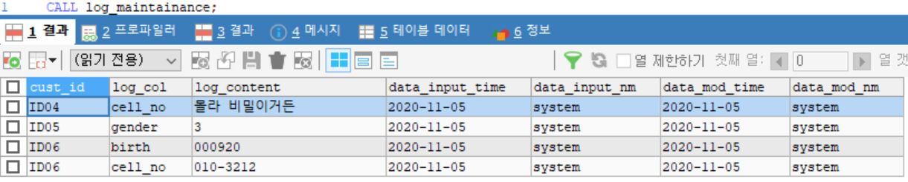
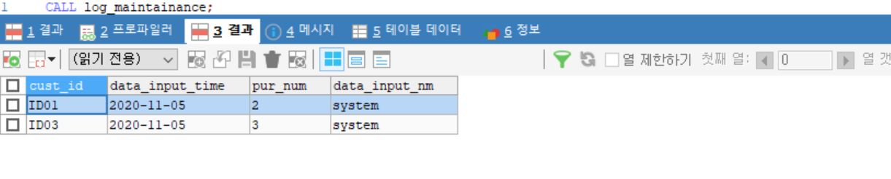
5. 점검 프로시저 작성
프로시저를 호출하였을 때 결과
All_logs의 두 테이블의 내용

Slide 16
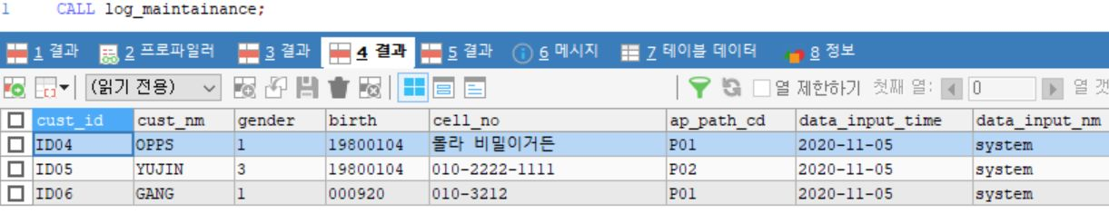
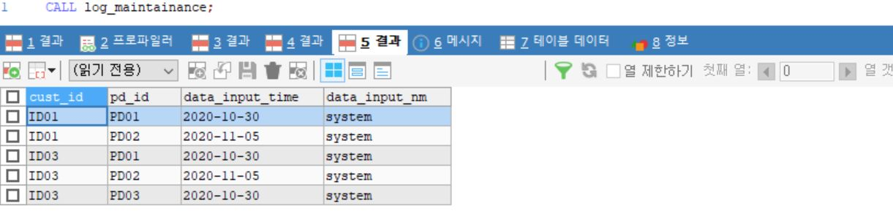
5. 점검 프로시저 작성
프로시저를 호출하였을 때 결과
Log내의 이상 데이터를 commento내의 테이블에서 확인 : 이상 데이터의 전체 확인 가능

Slide 17
기대효과
Trigger를 사용한다면, insert할 때 자동적으로 log를 남겨주므로, 따로 점검 시간을 만든 후 log에 필요한 데이터를 insert하기위한 인력 및 시간소모를 줄여준다.
점검 프로시저를 사용한다면, sql문을 따로따로 입력할 필요없이 프로시저만 호출하면 되므로, 그에 따른 시간소모도 줄여준다.

Slide 18
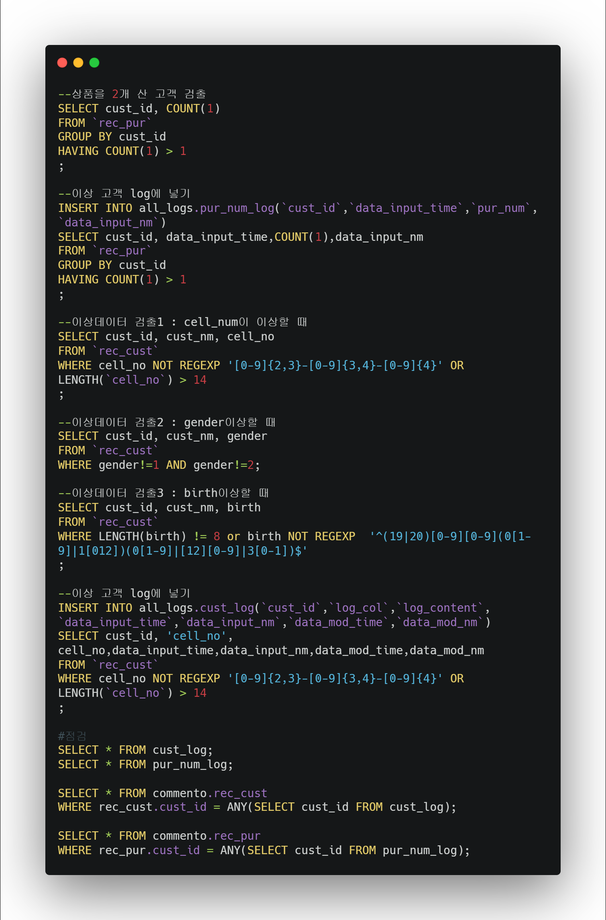
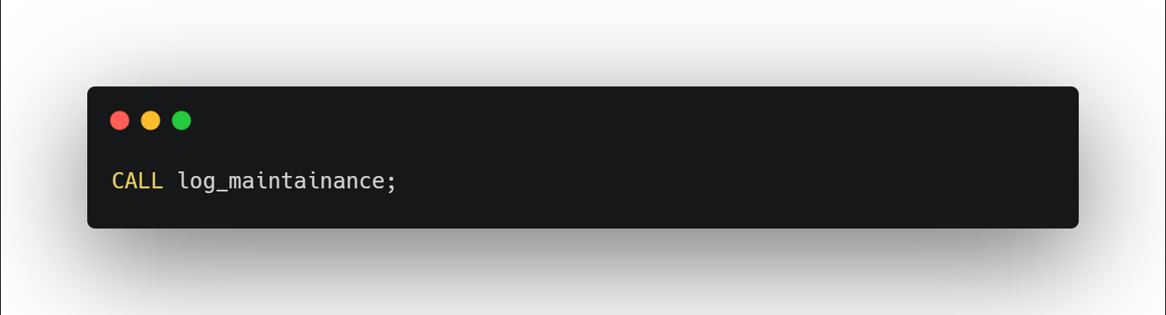
기대효과 : 점검마다 코드량 비교
Trigger, procedur사용 전 코드
: 각각에 대하여 실행해야 함
Trigger, procedure 사용 후 코드
: 점검시 한문장만 사용하면 됨

Slide 19
추가적으로 진행할 수 있는 것
Trigger에서 데이터 삭제가 있다면 삭제한 데이터에 대해서도 trigger생성
점검 프로시저 구체화 : 트리거로 인한 log변화 말고도 log 변화 있는지 확인하는 추가 코드 필요할 것

